Slide 1
Design a konstruování
konstruování a 2D , 3D CAD, konstrukční programy

Slide 2
RVP ZV
Státní úroveň v systému kurikulárních dokumentů představují Národní program vzdělávání a rámcové vzdělávací programy (dále jen RVP). Národní program vzdělávání vymezuje počáteční vzdělávání jako celek. RVP vymezují závazné rámce vzdělávání pro jeho jednotlivé etapy – předškolní, základní a střední vzdělávání.
Školní úroveň představují školní vzdělávací programy (dále jen ŠVP), podle nichž se uskutečňuje vzdělávání na jednotlivých školách .

Slide 3
Člověk a svět práce
Vzdělávací oblast Člověk a svět práce se cíleně zaměřuje na praktické pracovní dovednosti a návyky a doplňuje celé základní vzdělávání o důležitou složku nezbytnou pro uplatnění člověka v dalším životě a ve společnosti.
Na 2. stupni je rozdělen na osm tematických okruhů Práce s technickými materiály, Design a konstruování, Pěstitelské práce a chovatelství, Provoz a údržba domácnosti, Příprava pokrmů, Práce s laboratorní technikou, Využití digitálních technologií, Svět práce. Svět práce je povinný, a z ostatních školy vybírají podle svých podmínek a pedagogických záměrů minimálně jeden další okruh.

Slide 4
Design a konstruování
Očekávané výstupy – Žák:
sestaví podle návodu, náčrtu, plánu, jednoduchého programu daný model,
navrhne a sestaví jednoduché konstrukční prvky a ověří a porovná jejich funkčnost, nosnost, stabilitu aj. ,
provádí montáž, demontáž a údržbu jednoduchých předmětů a zařízení ,
dodržuje zásady bezpečnosti a hygieny práce a bezpečnostní předpisy; poskytne první pomoc při úrazu.
Učivo
stavebnice (konstrukční, elektrotechnické, elektronické), sestavování modelů, tvorba konstrukčních prvků, montáž a demontáž,
návod, předloha, náčrt, plán, schéma, jednoduchý program.

Slide 5

Konstrukční stavebnice
Konstrukční stavebnici můžeme chápat jako soubor základních dílců a často i spojovacího materiálu sloužících k vytvoření komplexního technického díla - konstruktu nebo funkčního modelu.
Konstrukčních stavebnic je celá řada a jejich primárním cílem je vytváření modelů postavených na mechanických principech.

Slide 6
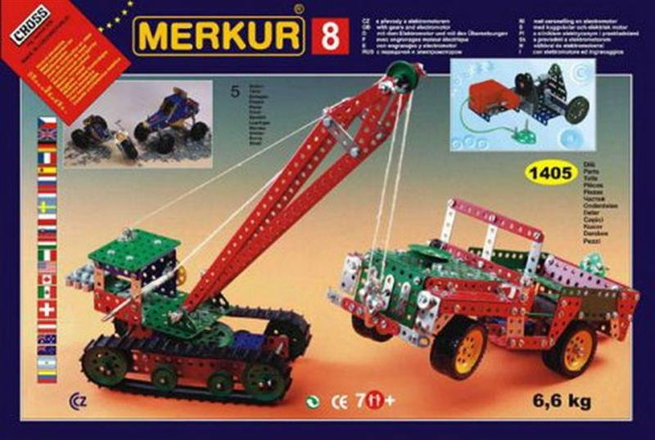
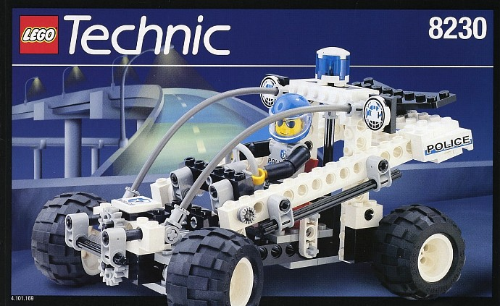
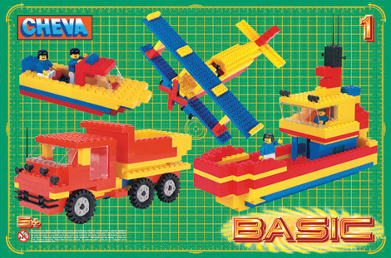
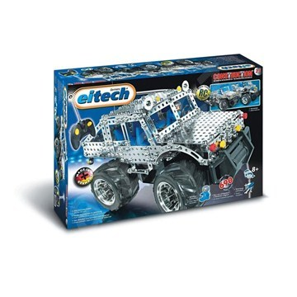
Konstrukční stavebnice
Vybrané druhy konstrukčních stavebnic:
Merkur,
Lego,
Eitech,
Cheva.

Slide 7
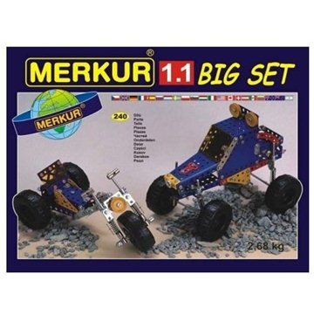
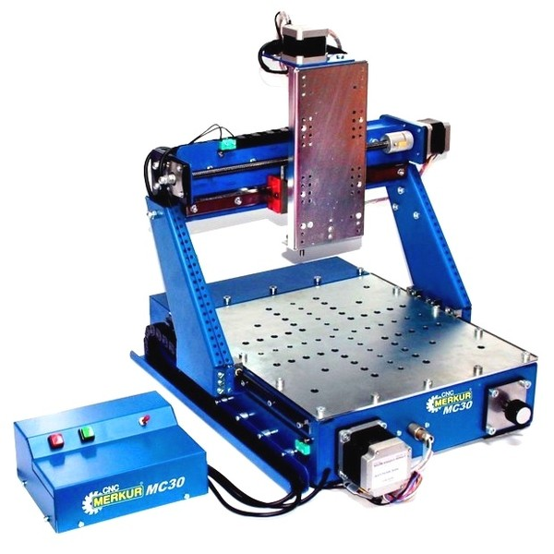
Merkur
Stavebnice Merkur se skládá z plochého děrovaného plechu, který se spojuje pomocí šroubků a matic velikosti M 3,5. Součástí stavebnice jsou také speciální součástky např. kladky, hřídele, pryžové pásy, lana, kola, ozubená kola nebo elektrické motory.
Společnost Merkur dělí své výrobky do těchto kategorií:
Stavebnice
Vláčky
Parní stroje
Vozítka a nářadí
CNC obráběcí stroje.

Slide 8
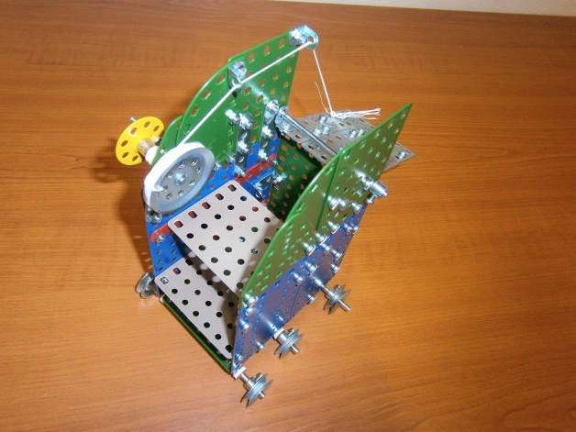
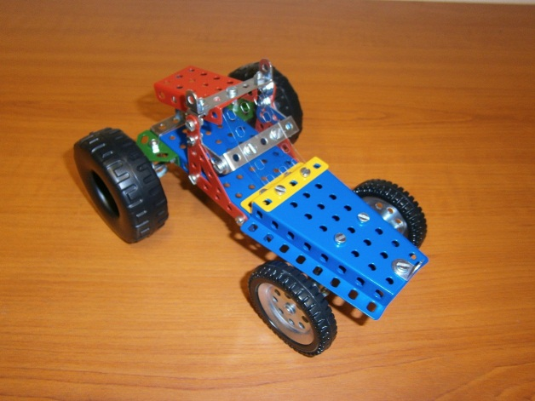
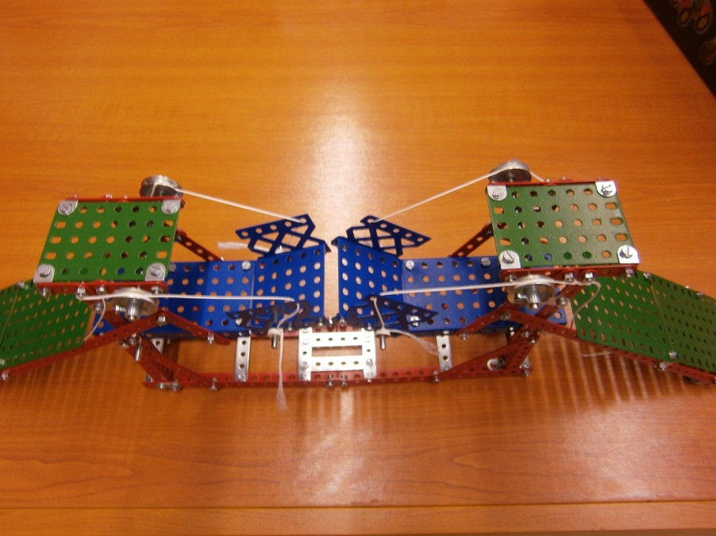
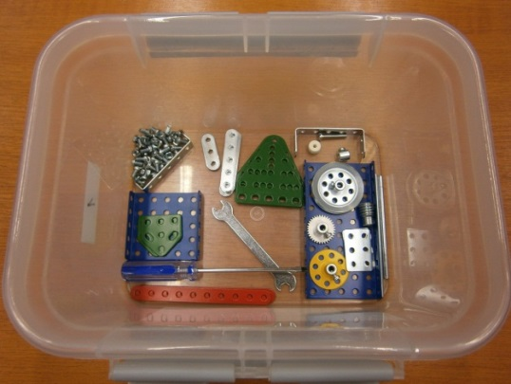
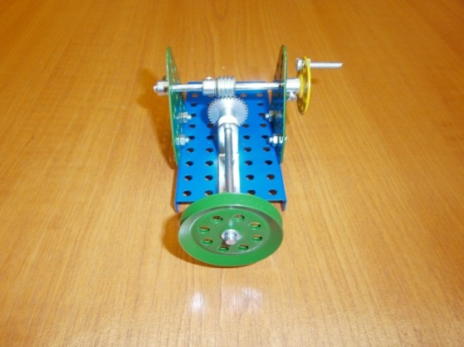
Merkur a projekty
Vlastní projekty.

Slide 9
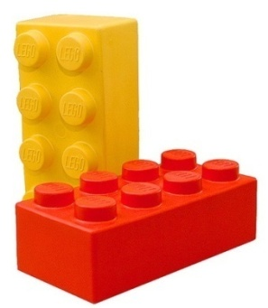
Lego
LEGO groupe vyrábí hračky na bázi spojování kostek.
základem je LEGO kostka. Plastový kvádr s výstupky na horní straně a dutý tak, aby do něj výstupky zapadaly. Kostky mají různé velikosti a tvary. Využívá se kostek s jedním výstupkem, po velké plochy se stovkami výstupků. V dnešní době společnost LEGO groupe nevytváří jen kostky. LEGO pro autentičnost designu vyrábí specializované součástky, které se stále spojují dutinou na spodní straně, ale jejich tvar může být takřka jakýkoli.

Slide 10
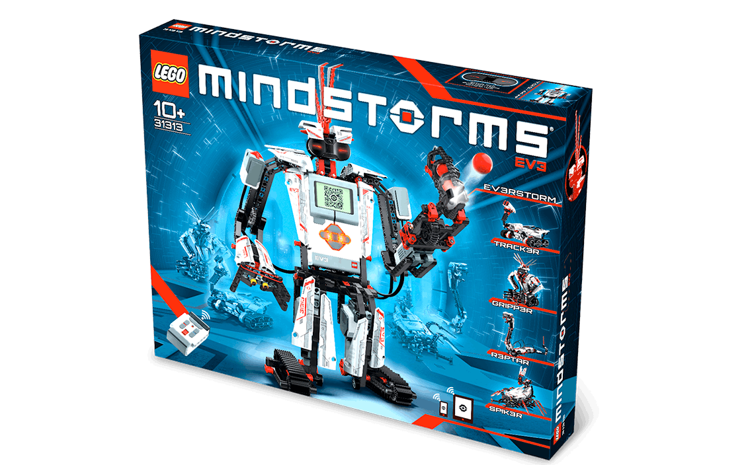
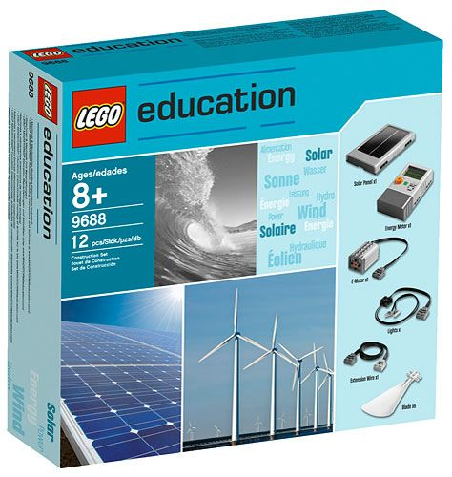
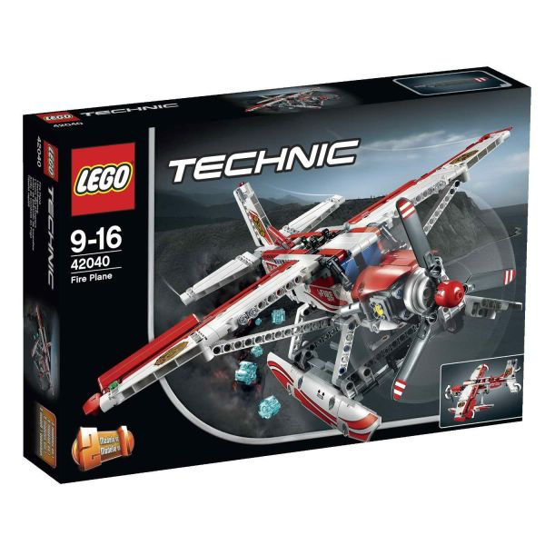
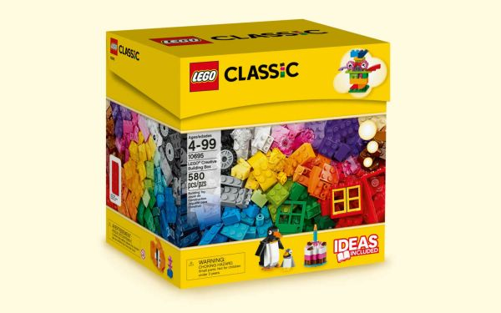
Lego
LEGO stavebnice:
Classic,
Technic,
Mindstorms,
Education,
Architecture atd.

Slide 11
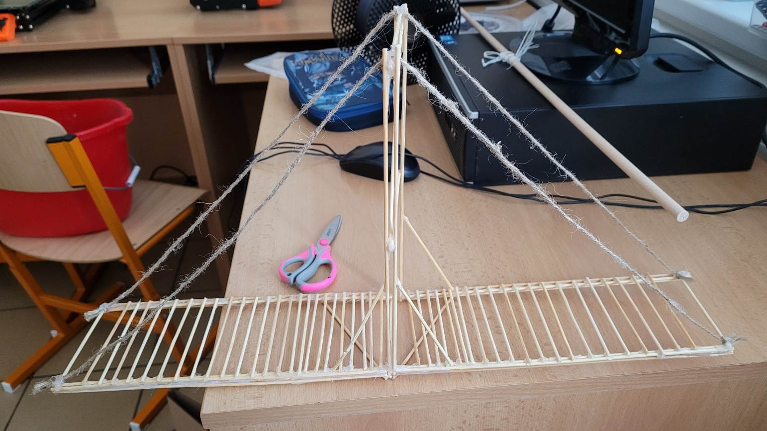
Design a konstruování na ZŠ
ZŠ Gajdošova: Design a konstruování:
mosty a jejich konstrukce, příhradová konstrukce,
návrh a nosnost mostů (včetně vlastního návrhu).

Slide 12
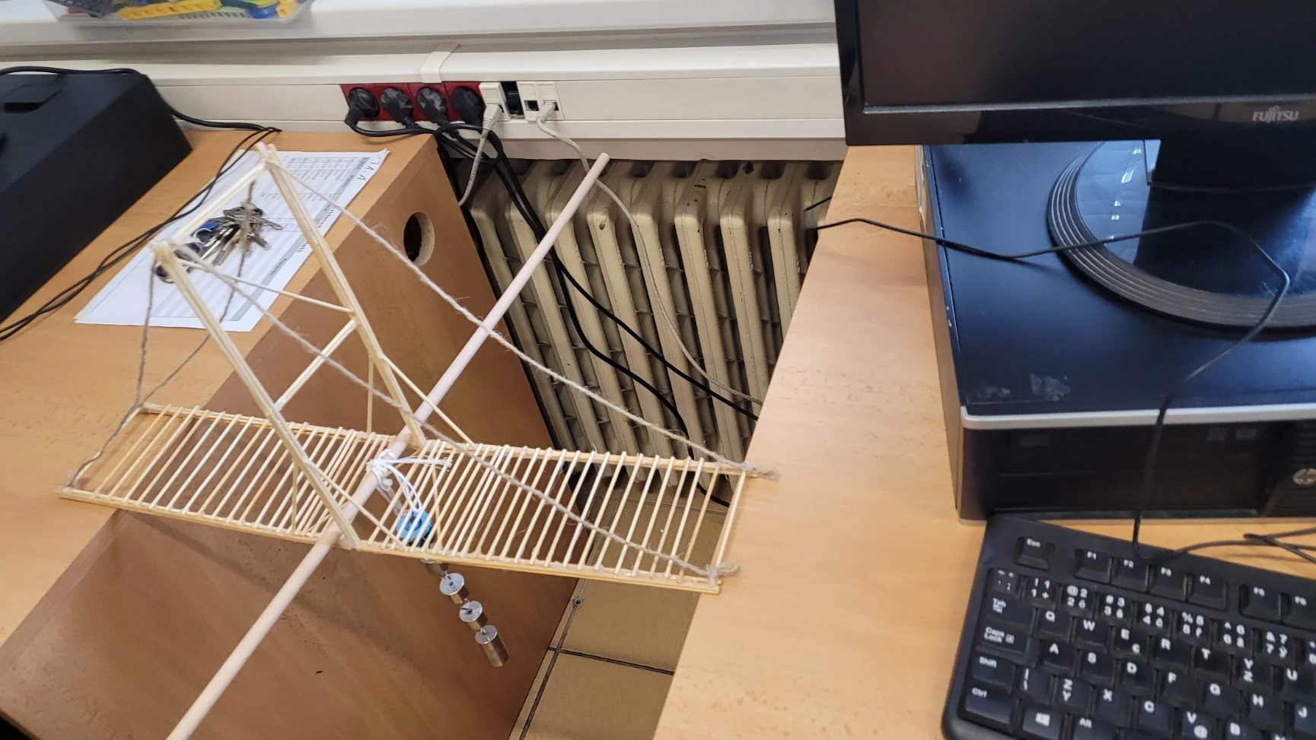
Design a konstruování na ZŠ
Propojení s fyzikou, zátěžový test:

Slide 13
Design a konstruování a ICT
Pro 2. Stupeň ZŠ
RVP ZV – Informační a komunikační technologie
ZPRACOVÁNÍ A VYUŽITÍ INFORMACÍ:
Učivo
počítačová grafika, rastrové a vektorové programy
tabulkový editor, vytváření tabulek, porovnávání dat, jednoduché vzorce
prezentace informací (webové stránky, prezentační programy, multimédia)
ochrana práv k duševnímu vlastnictví, copyright, informační etika

Slide 14
CAD
CAD – Computer Aided Design (počítačová podpora konstruování).
Počítačová podpora konstruování v oblastech:
Strojírenství
Stavebnictví
Elektrotechnice
Vzdělávání (primární, sekundární, terciální)
RVP ZV – Informační a komunikační technologie

Slide 15
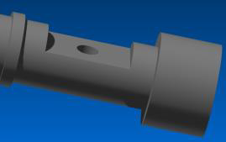
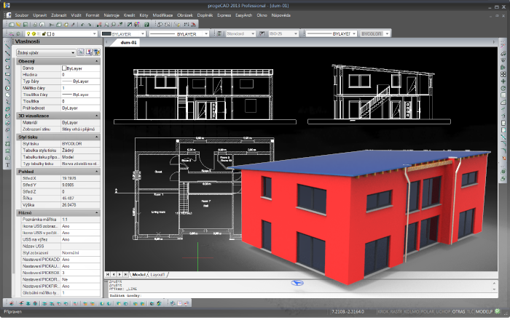
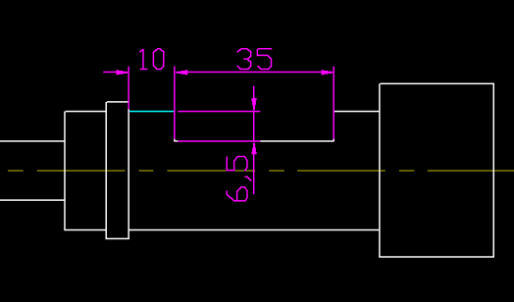
2D CAD
progeCAD 2D konstrukční řešení
http://solicad.com/c/progecad-popis
Instruktážní videa a manuál:
http://solicad.com/c/progecad-videa

Slide 16
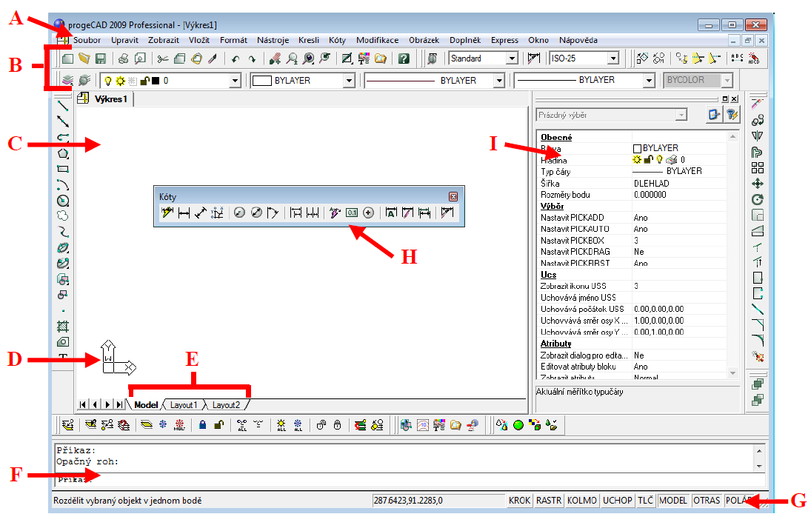
Uživatelské rozhraní
A - Nabídková lišta, B - nástrojový panel a panel hladin, C - Kreslící plocha.
D - Ikona souřadneho systemu, E - rozvrženi pro tisk, F - Příkazové okno.
G - Stavový řadek, H - Nástrojové panely, I - Panel vlastnosti prvku.

Slide 17
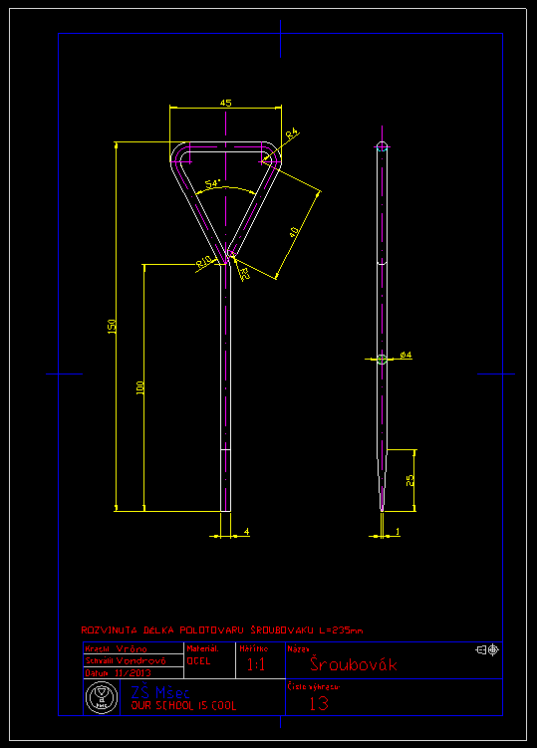
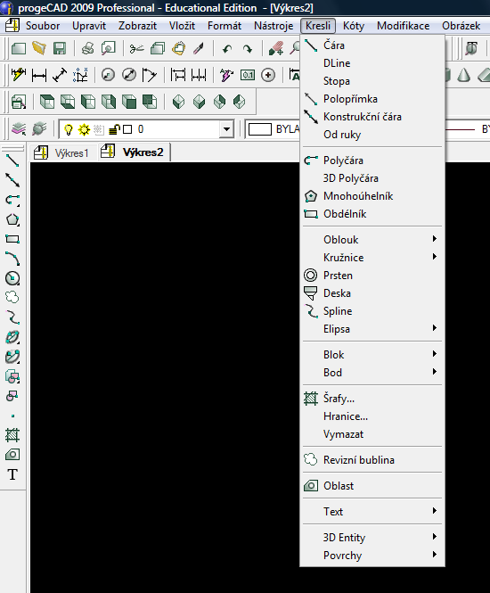
Tvorba výkresové dokumentace

Slide 18
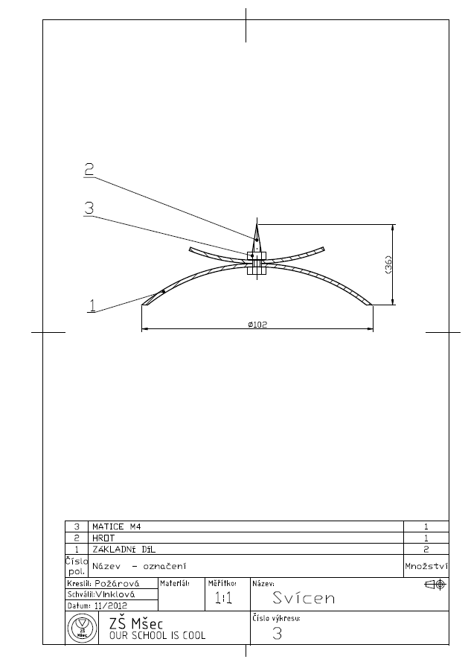
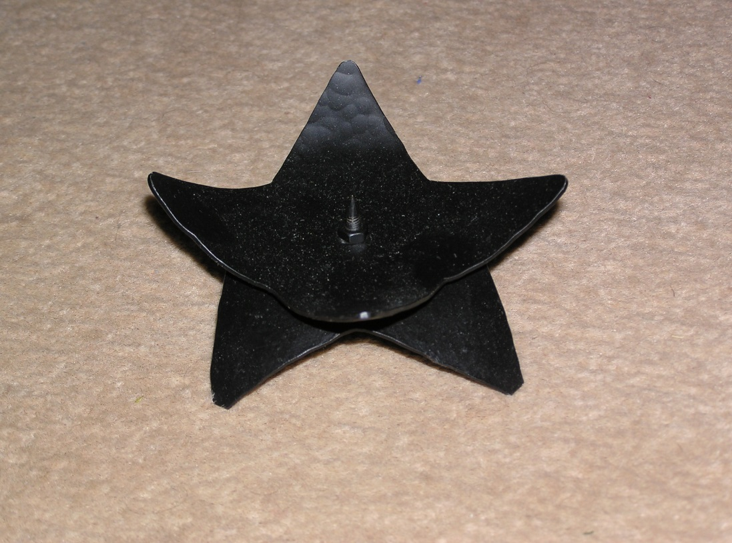
Tvorba výkresové dokumentace

Slide 19
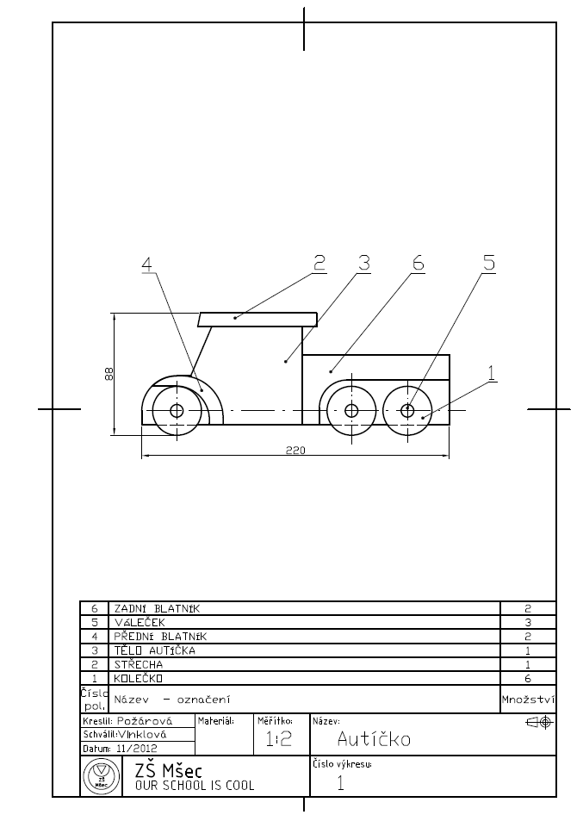
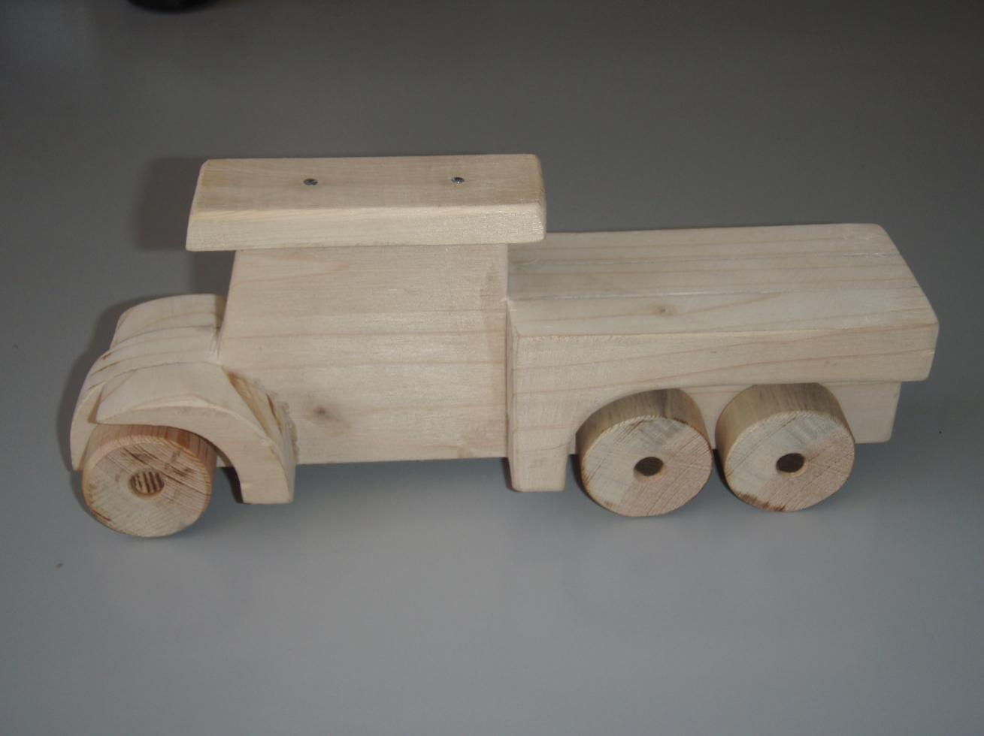
Tvorba výkresové dokumentace

Slide 20
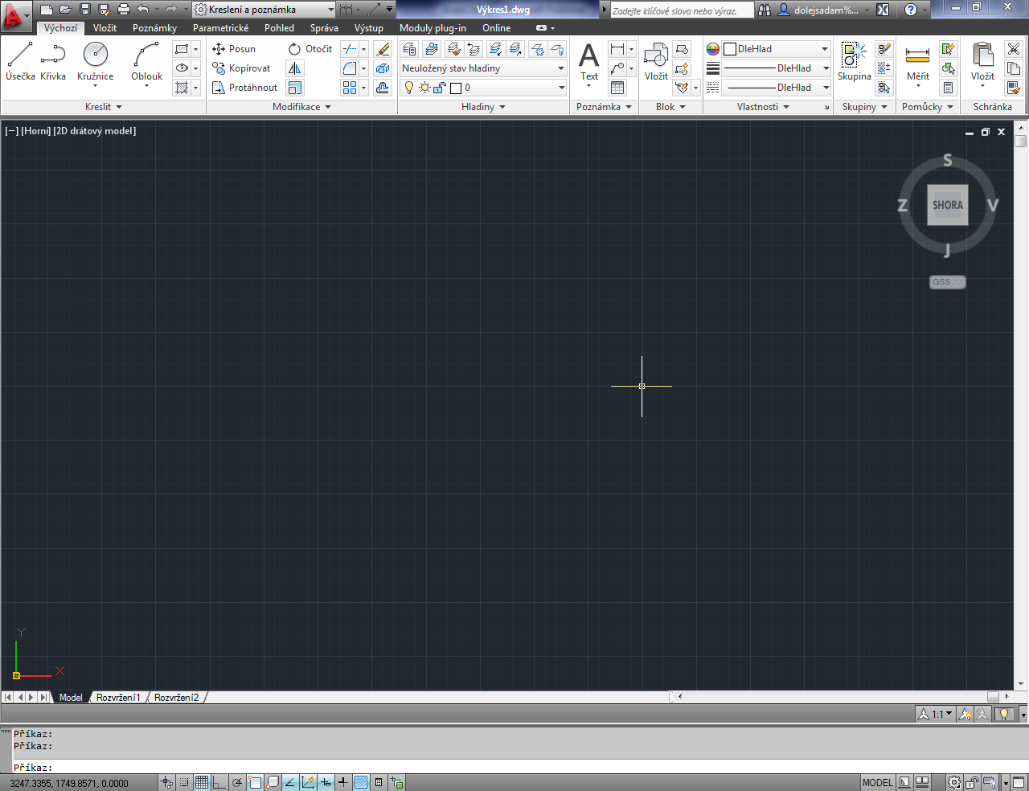
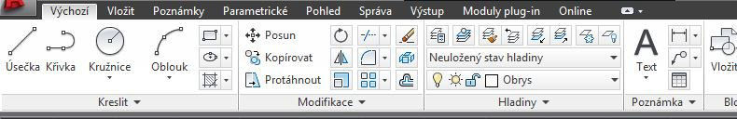
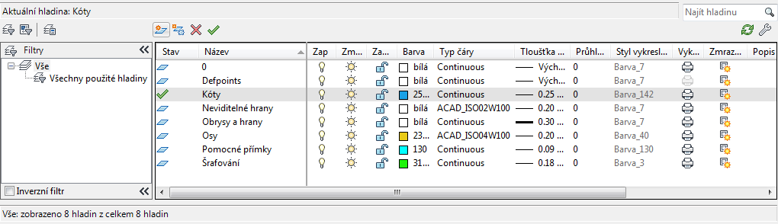
AutoCAD

Slide 21
3D CAD
Současnost a budoucnost konstruování – 3D CAD (konstruování) s vazbou na CAM (výroba), CAE (inženýrské aplikace), CAQ (kvalita).
Parametrizace – geometrie modelu, vazby v sestavě jsou řízeny parametry (kóty) jsou v podobě proměnných. Možnost propojení s databázemi.

Slide 22
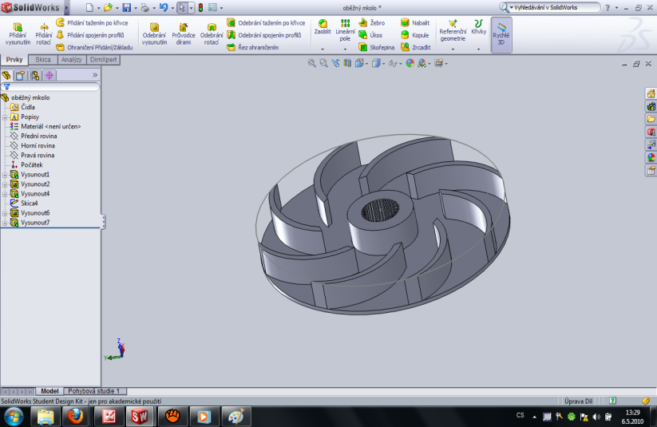
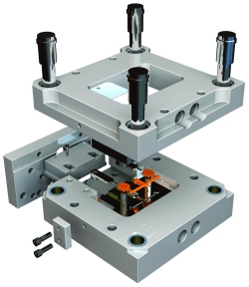
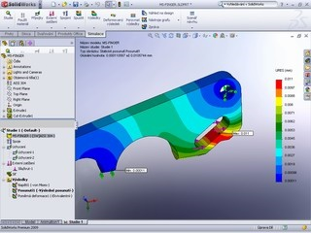
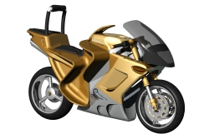
Konstruování v 3D
Oblast strojírenství a navrhování výrobků (kov, plasty).
3. generace CAD (parametrické modelování):
Autodesk Inventor;
Solid Works;
Pro Engineer.

Slide 23
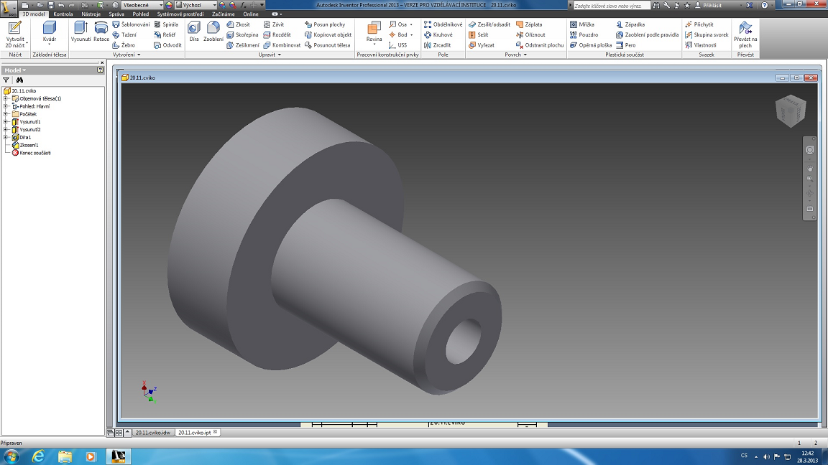
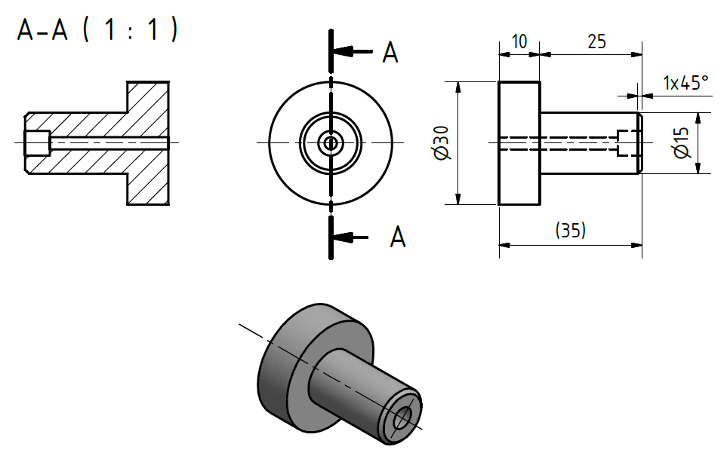
Autodesk Inventor

Slide 24
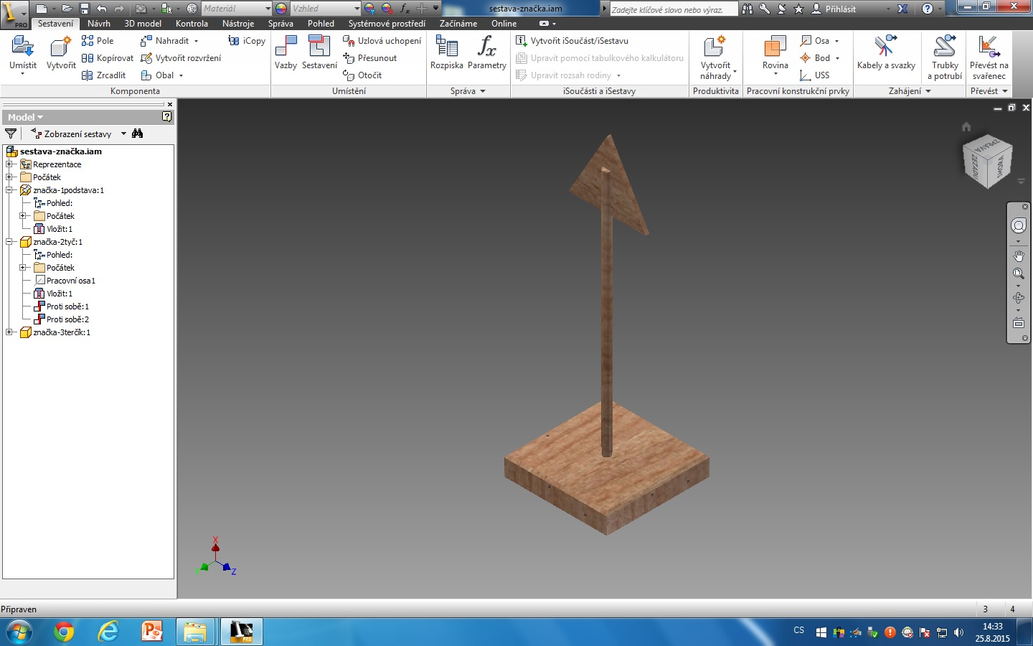
Autodesk Inventor

Slide 25
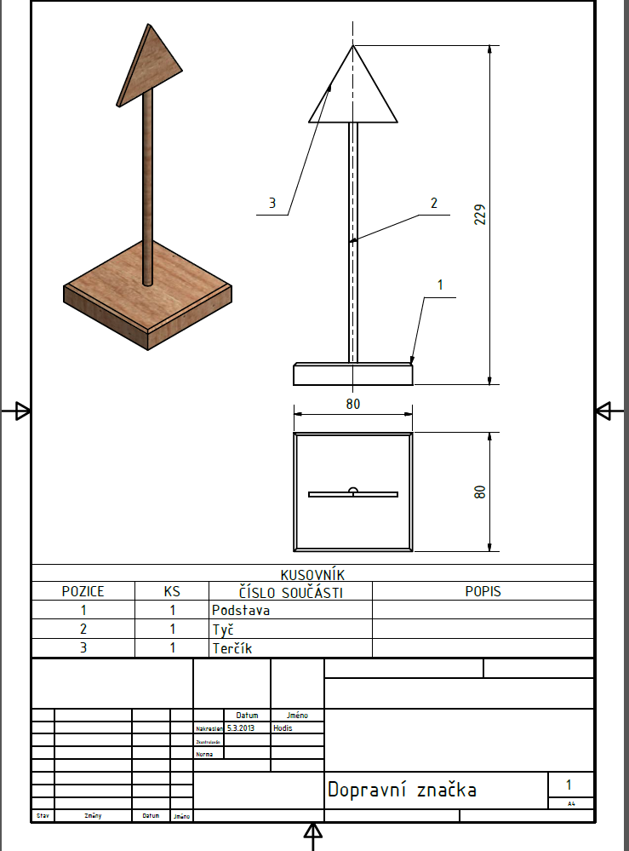
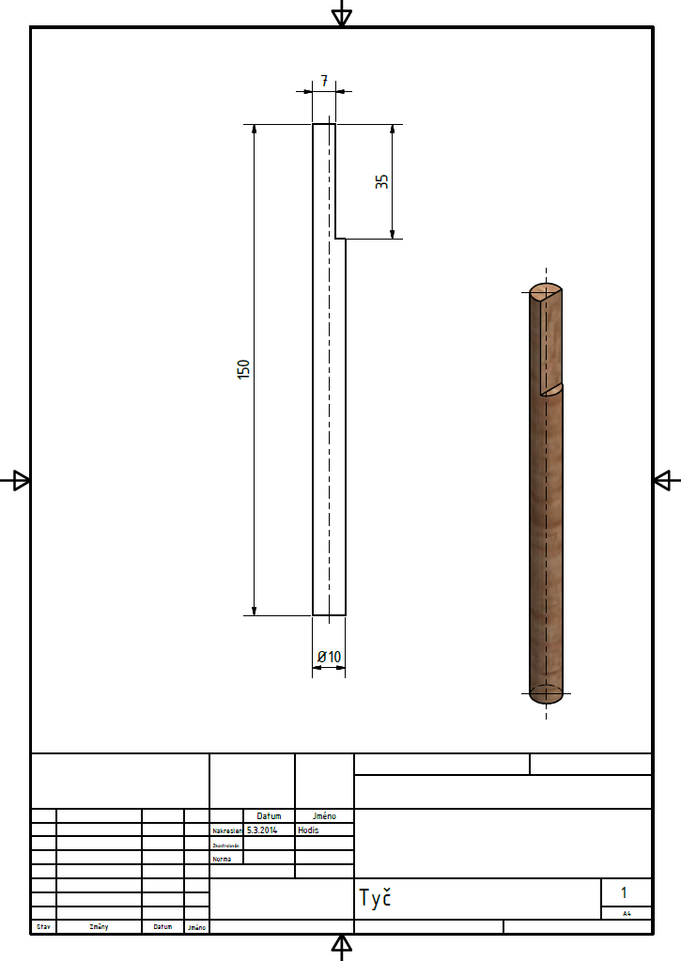
Autodesk Inventor

Slide 26
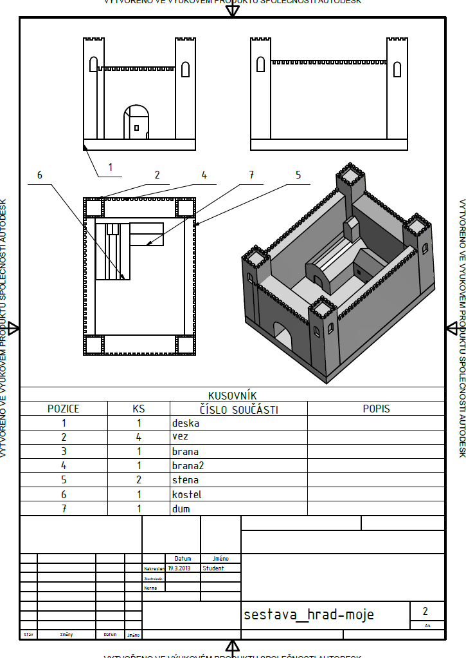
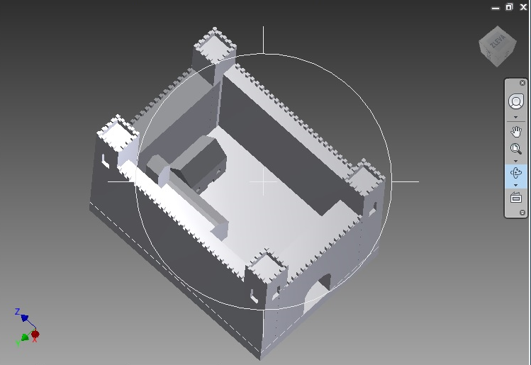
Autodesk Inventor

Slide 27
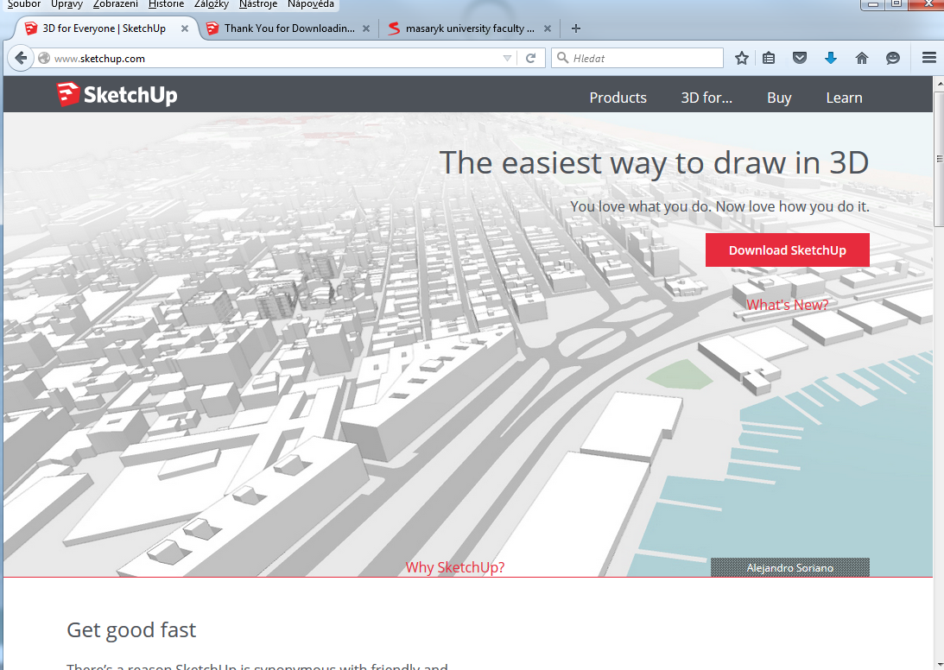

Design a konstruování v 3D
SketchUp http://www.sketchup.com/
Pro výukové účely – verze Make

Slide 28
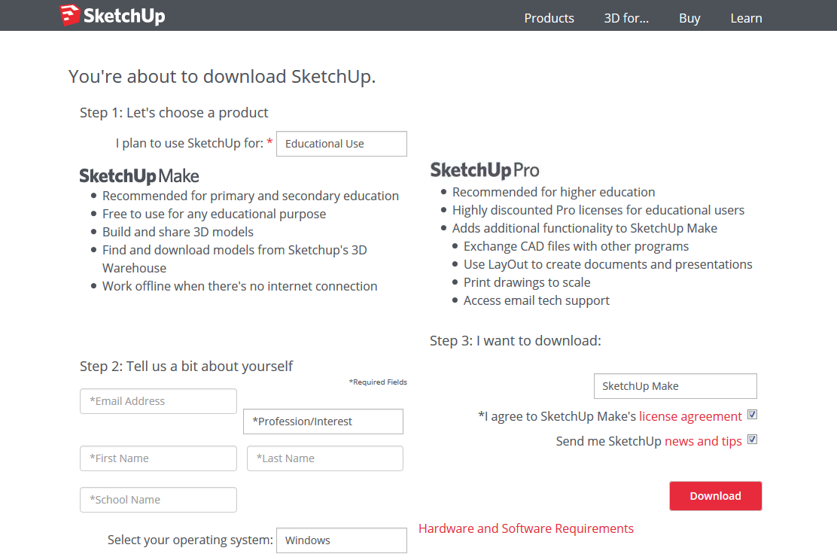
Design a konstruování v 3D

Slide 29
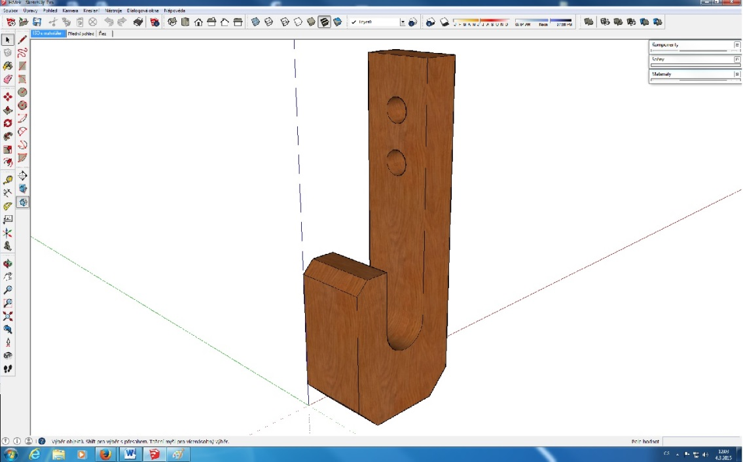
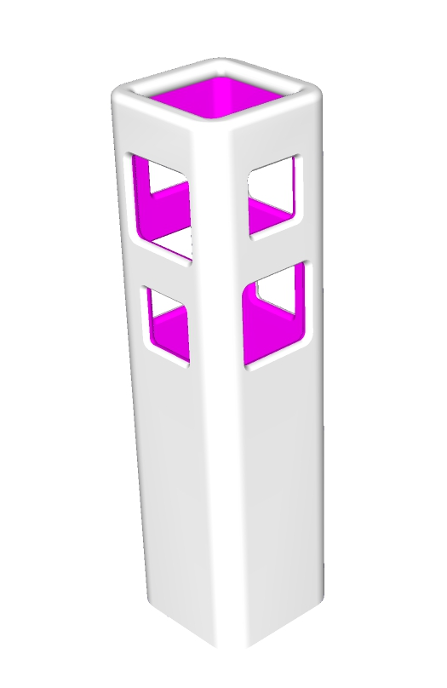
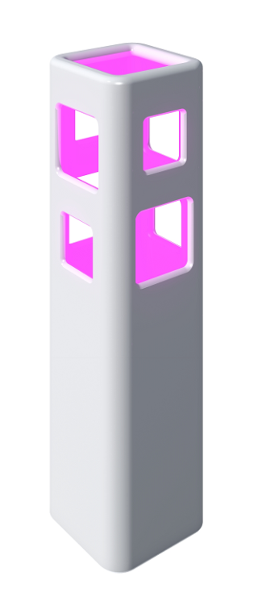
Design a konstruování v 3D
SketchUp - je nástroj pro návrh, skicování, design.

Slide 30
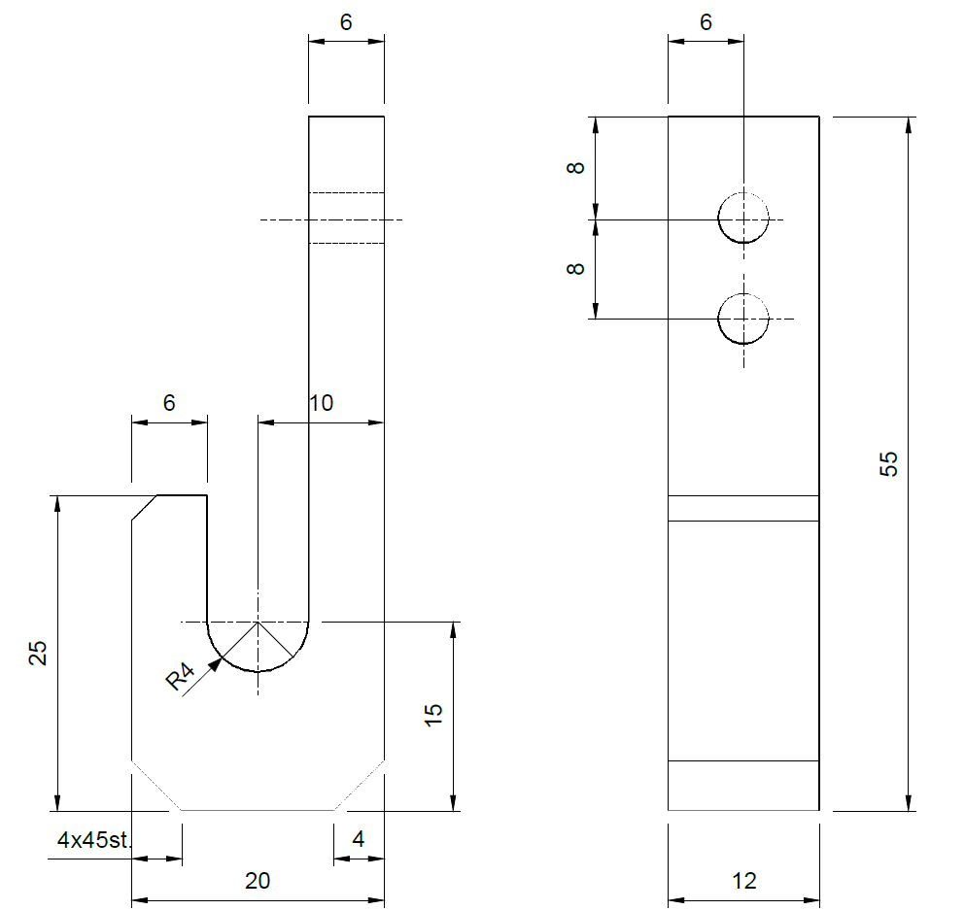
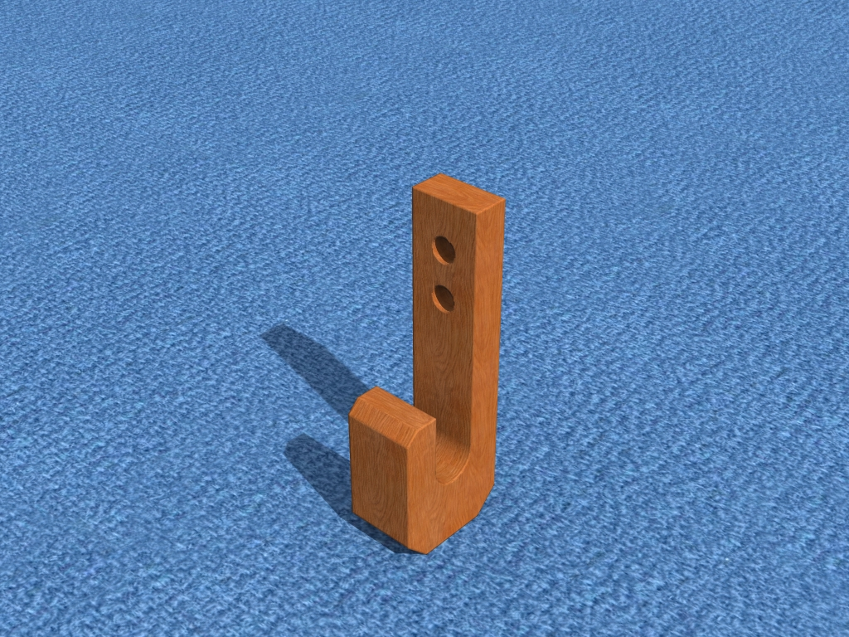
Design a konstruování v 3D
SketchUp – konstruování a vizualizace.

Slide 31
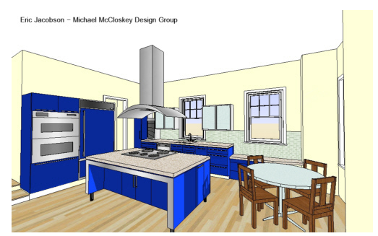

Design a konstruování v 3D

Slide 32

Design a konstruování – počítačové hry
Design a konstruování a počítačové hry: bridge builder:
https://www.silvergames.com/en/bridge-builder

Slide 33
Literární a elektronické zdroje
Svoboda P. a kol. Základy konstruování, CERM: Brno, 2008, 234 s.
http://www.msmt.cz/vzdelavani/zakladni-vzdelavani/upraveny-ramcovy-vzdelavaci-program-pro-zakladni-vzdelavani
http://www.autodesk.cz/adsk/servlet/index?siteID=551663&id=14579222
http://www.cadstudio.cz/inventor
http://www.solidcam.cz/article.asp?nArticleID=64&nDepartmentID=4&nLanguageID=1
http://www.solidvision.cz/solidworks-2010/
http://www.solidworks.com/sw/products/cad-software-3d-design.htm
http://www.frotime.com/

